Slide 1
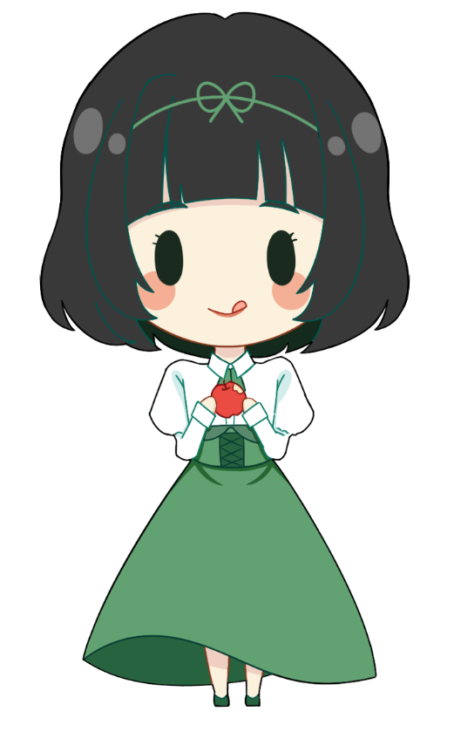
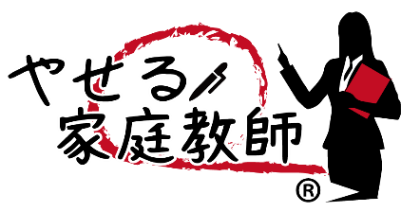
やせる家庭教師
食事

Slide 2
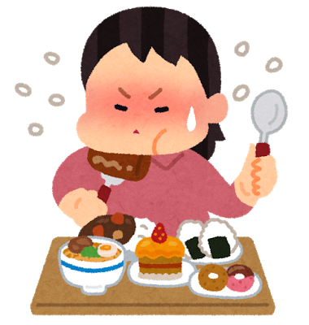
やせるためにカロリー計算は必要？
大幅に
食べ過ぎている人
カロリー計算が
必要

Slide 3
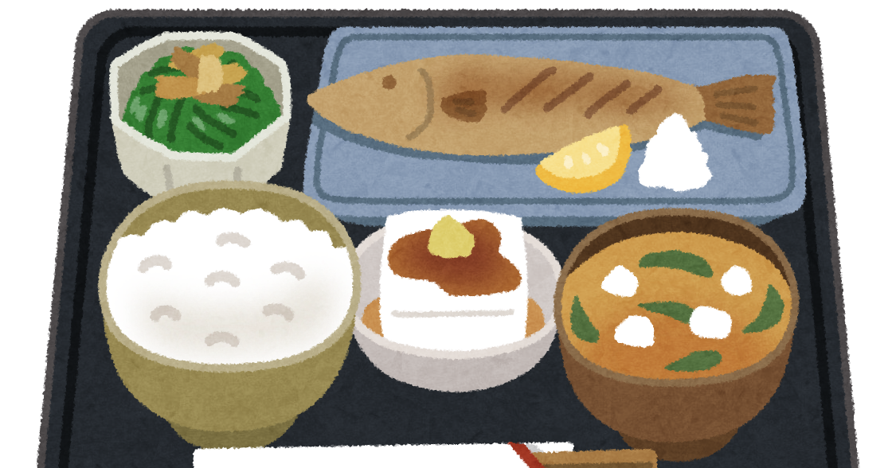
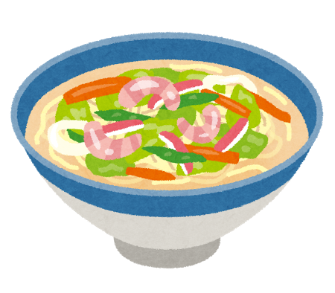
同じ800キロカロリーのメニューでも？
カロリー計算
食事の質と栄養バランス

Slide 4
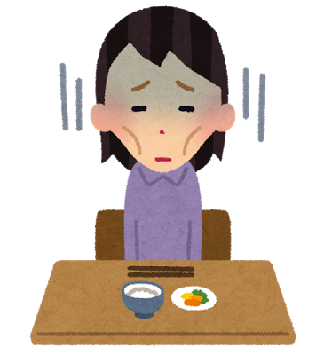
間違ったダイエットの知識
やせるためには、
食べる量や
カロリーを減らすのが
大原則！
それが
ダイエットの常識でした

Slide 5
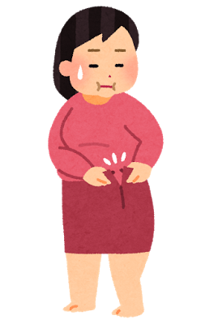
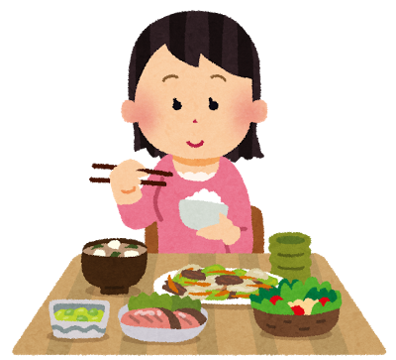
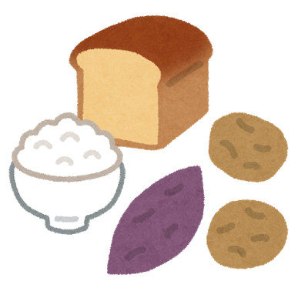
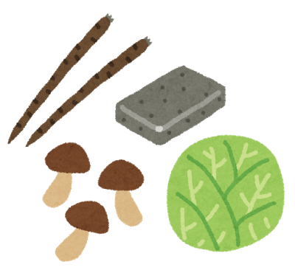
キレイにやせるための最新常識は..
「何をどう食べるのかをかしこく考える！」
量やカロリーを抑えることばかりにこだわっていると、
食事の栄養バランスがくずれ、
かえって太りやすい体になってしまうことがあります。
食事を制限するよりも、
「食事の質と栄養バランス」を考えた食事を摂ることで
ストレスが少なく、リバウンド太りの心配もありません！

Slide 6
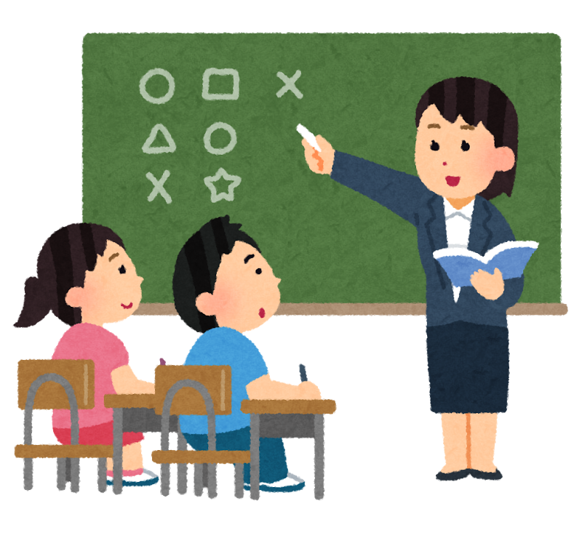
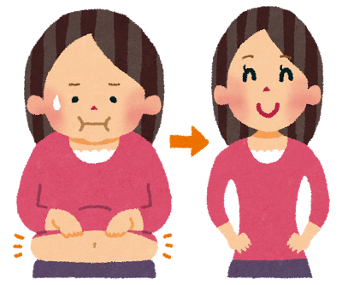
まずは、やせるために必要なものと 太るリスクがあるものを 知ることが大切です！

Slide 7
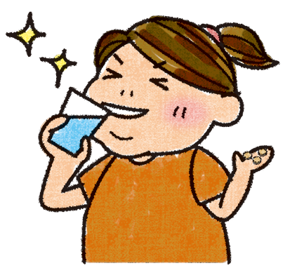
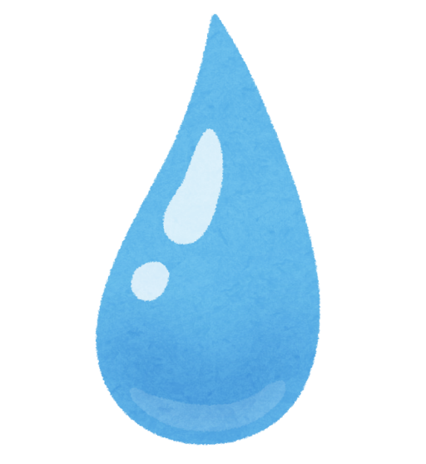
水をたくさん飲みましょう
適量
体重×0.3リットル、
または体重×0.4リットル
水はやせ薬

Slide 8
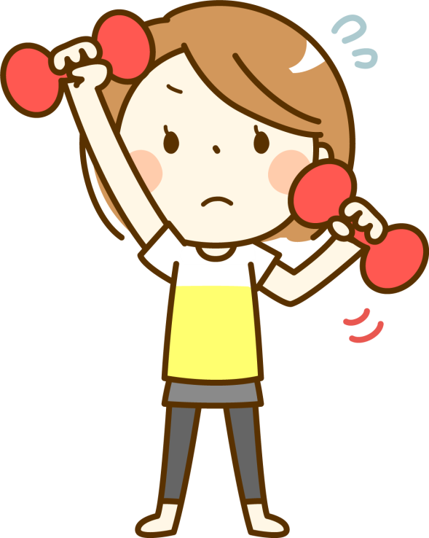
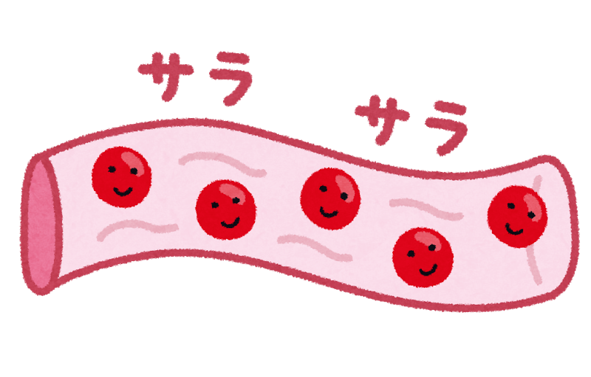
なぜやせるために
水を飲むことが必要なの？
①代謝があがる！
水を飲んで血液がきれいになると
代謝があがります。
水を飲んで血液サラサラにすることは、
血行促進につながり、代謝もアップ！

Slide 9
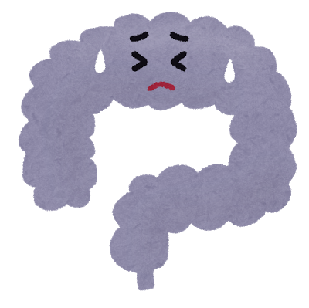
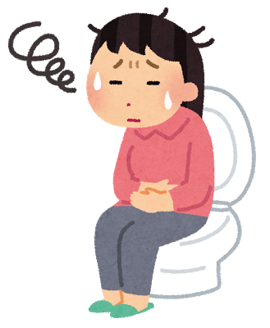
②腸がキレイになる！
ダイエットで２つめに大切なのが、腸の状態です
溜まってしまった便の排除を
する際に必要とされるのが
「食物繊維」と「水」
現代の日本人は、
単純に水分不足による
便秘の方が多い。

Slide 10
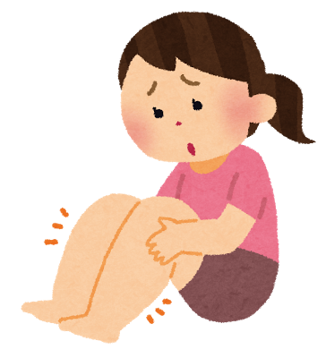
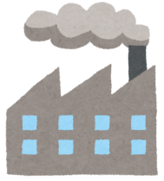
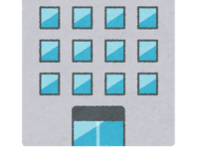
③体内デトックスができる！その１
老廃物の排出＝「デトックス」
老廃物が溜まってくると脂肪細胞と
結合して「セルライト｣になってしまいます
水をきちんと摂取することで、
リンパの流れを全体的に
改善し、老廃物を排出します
血球
水分
老廃物
腎臓
浄水場
ごみ
処理場
おしっこ

Slide 11
③体内デトックスができる！その２
１日の排尿目安は、
体のしくみから８～10回が良いとされています。
水分は空腹時にとるほうが効果的です。
食前、食後に大量の水分をとると、
胃液がうすまって食べたものが
消化不良になってしまうからです。
水分は「空腹時」に意識してとることが大切です。

Slide 12
コンビニ弁当は添加物の宝庫
http://nikibinaosikata.net/food-acne-axis/

Slide 13
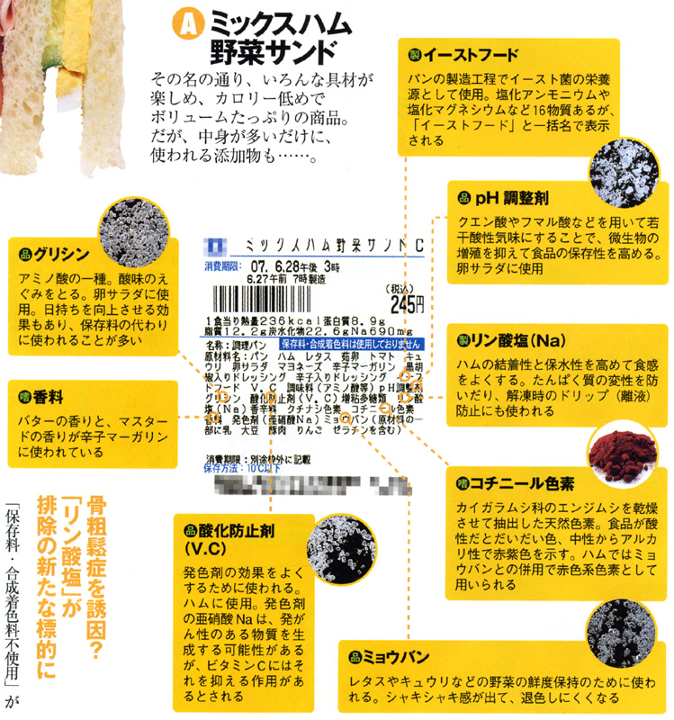
サンドイッチにもこんなに添加物が！
コンビニの弁当
おにぎり
サンドイッチなど…
ほとんどに大量の
食添加物等の化学物質
が含まれています。
asahi.com

Slide 14
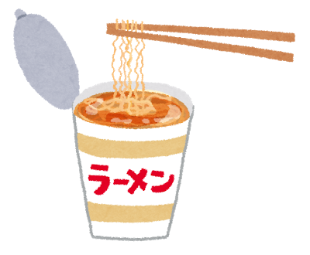
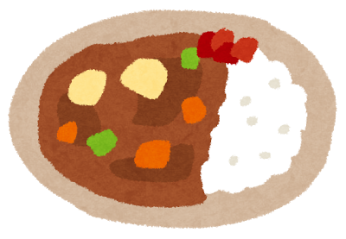
塩分濃度に注意
こんなにも
大量の塩分が！
約２．７g
約４．８g
塩分は、一日約７ｇが適正です。
それ以上摂取すると
食欲アップ↑

Slide 15
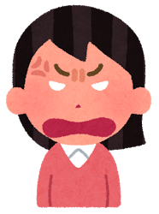
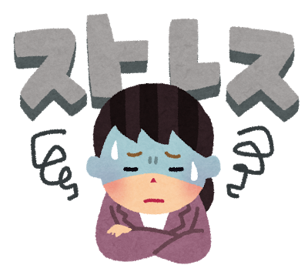
濃い味は太りやすい
濃い味つけの料理は食欲が増し、
ついついご飯やパンなどの主食を食べすぎてしまいます。
肉体的なストレスが
たまっているとき
疲れた時
精神的なストレスが
たまっているとき
濃い味付けを好む人は要注意！
水分の摂り過ぎ（むくみ）とも関連しますが、体内の塩分濃度が上がるとそれを薄めようとして消化液の分泌が盛んになります。すると食欲が増してしまい、太りやすくなるのです。

Slide 16
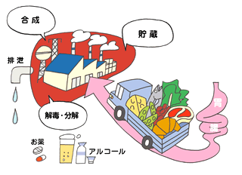
アルコールは控えめに
アルコールが
太る理由とは？
アルコールの場合は汗や尿になり体脂肪にはほぼなりません。
しかし
肝臓は解毒排出を優先してしまい
他の役割をおろそかにしてしまうのです！
結果
体脂肪となってしまいます。

Slide 17
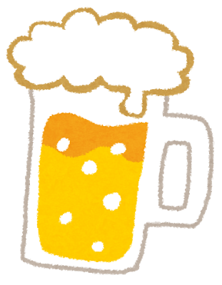
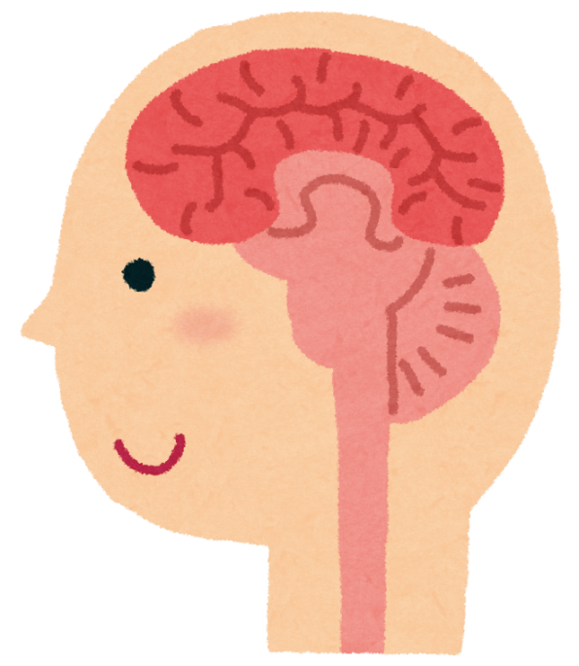
アルコールは大脳の動きをにぶらせる
お酒を飲むと
胃酸の粘膜が刺激されて血管が開き、血流がよく
なるということがあります。こうして、胃腸の働きが
促進されます！
食べても食べても、
まだ食べられるという状態になる
「頑張ってダイエットするぞ！」
という意志も、カンタンにくずれてしまいます。

Slide 18
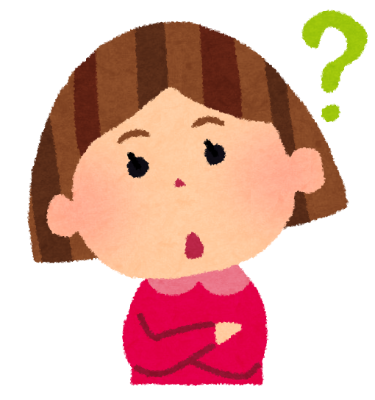
それなら、食べずに飲めば太らないの？
食べずに、
お酒だけならいいよね！
空腹でお酒を飲むと
あとで血糖値や体温が下がって空腹中枢が刺激されることに・・・
別腹を招くことになります。

Slide 19
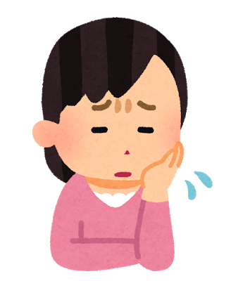
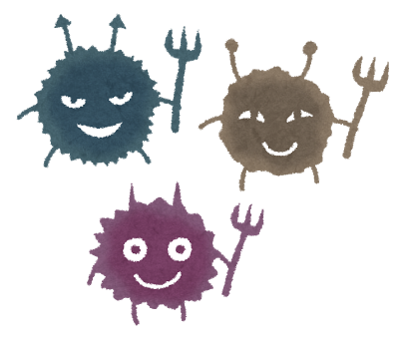
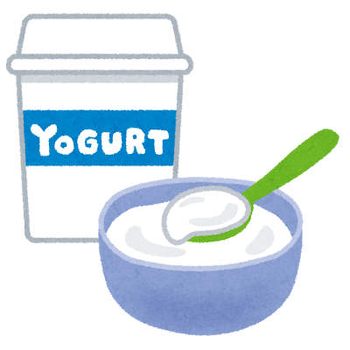
乳製品の食べ過ぎは肥満の元！
女性ホルモンのバランスが
崩れることがあります。
乳製品の摂りすぎで
腸に長くとどまると、腸内の悪玉菌の
エサになり腐敗がすすむことがあります。
乳製品なら沢山食べて大丈夫…
ではないんです！

Slide 20
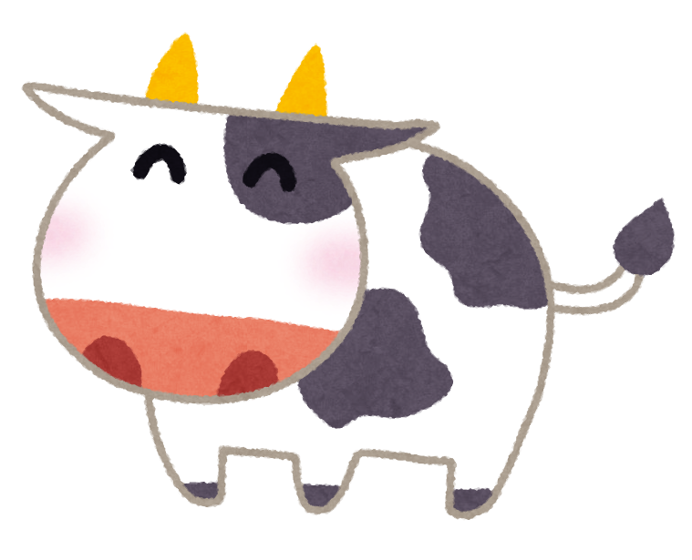
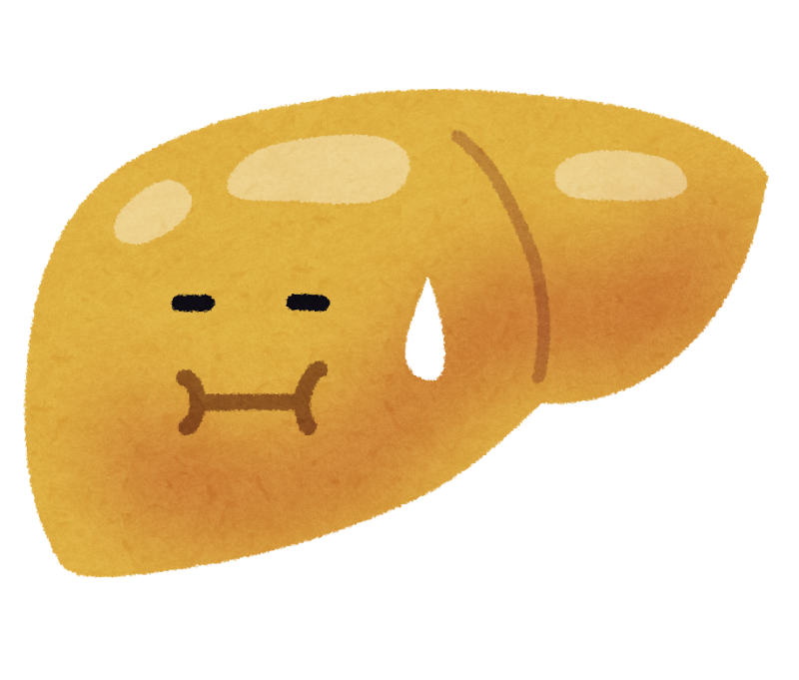
乳製品でカロリーオーバー！？
牛乳などの乳製品は
カルシウムである前に動物性脂肪である
ことを忘れてはいけません！

Slide 21
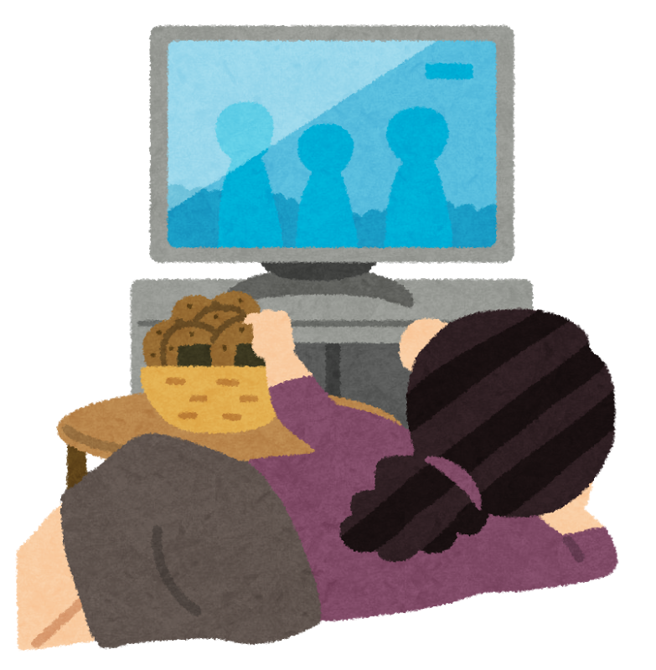
“ながら”食べはキケン
無意識にしている「ながら食べ」は
食での満足度が低くなります
なので、
余計なカロリーを摂取
することになります。

Slide 22
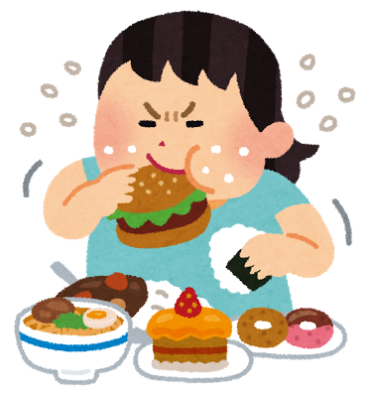
早食いは肥満になる
早食いは肥満に早く近づく
脳が満腹を感じるまでに食べ過ぎてしまいます。
よく噛むことで、満腹中枢を
刺激することになります。
血糖値が急激に上がり
糖が脂肪に変わります。
急激な血糖値の上昇の原因となり、
脂肪が蓄えられやすくなります。

Slide 23
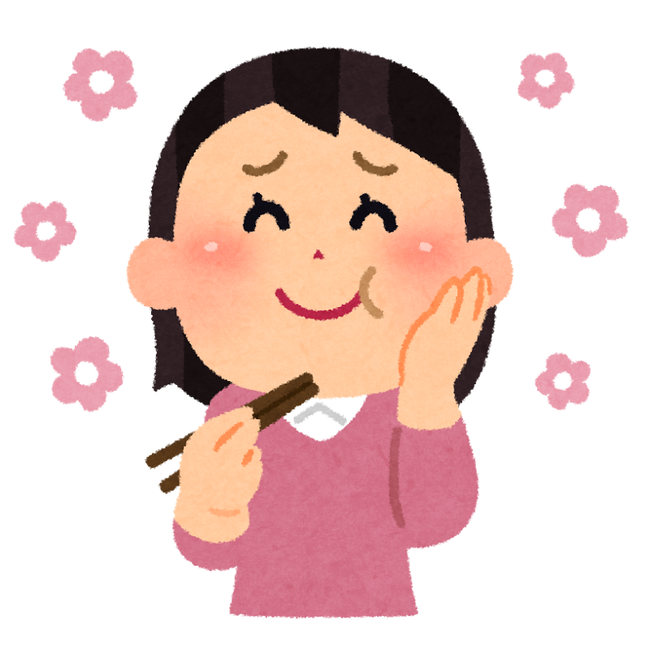
食事はしっかり味わい、食べていると意識する事で
満足感や満腹感をより感じるようになります。
満足感や満腹感のないダイエットは、
そもそも長続きしません。

Slide 24
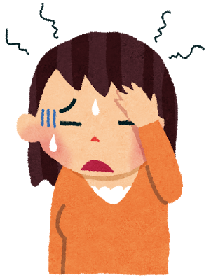
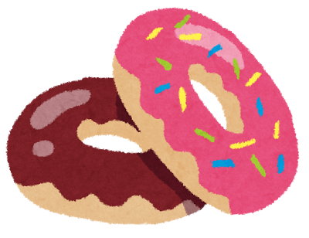
甘いものが好きでよく食べる
甘いものがたべたくなるときとは…
脳やカラダが疲れているとき
脳やカラダをたくさん使うと、
ブトウ糖を多く消費
疲れた時に甘い物が
食べたくなるのは、
失われた糖分を補うためです

Slide 25
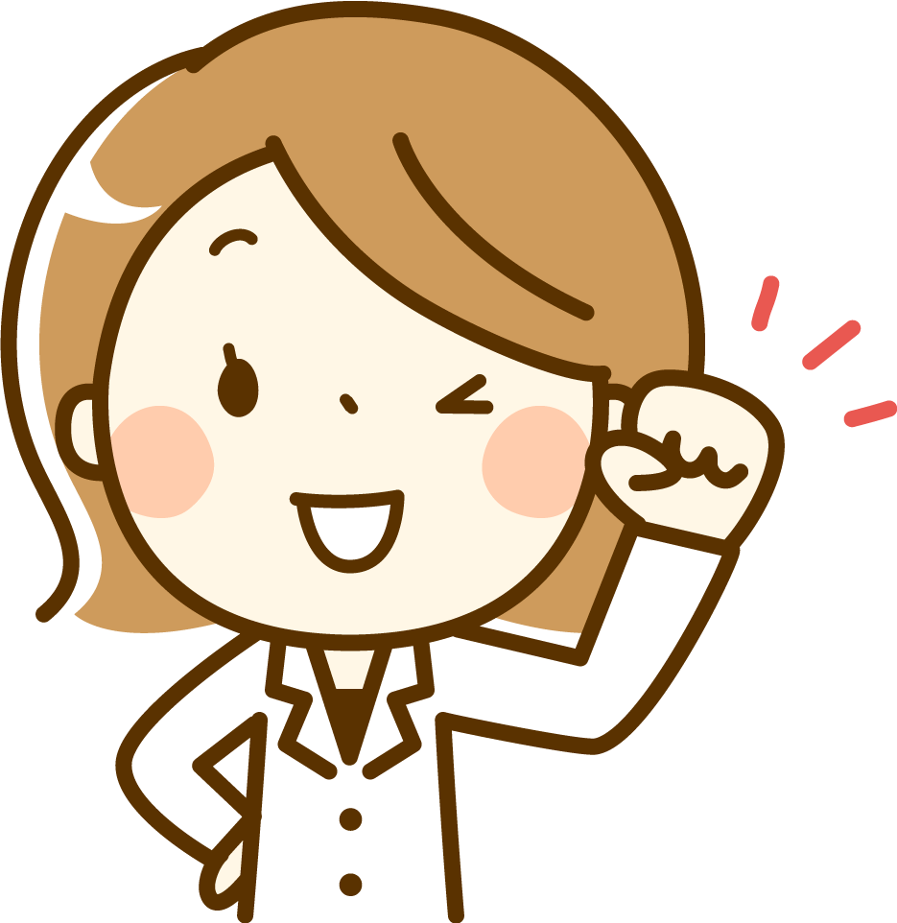
甘いものを食べたくなったらどうしたらいいの？
食べてもOK！
甘いモノが好きなのに我慢して
ストレスをためるよりも
ダイエット中でも甘いモノを食べたほうが
ダイエットしやすくなります。
ただし、食べ過ぎには注意しましょう。

Slide 26
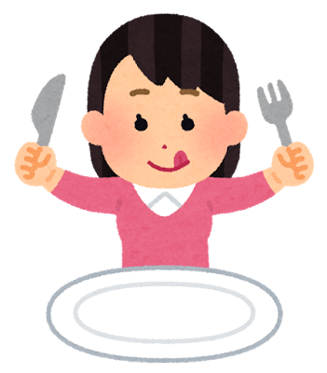
「どう食べるか」
「食べない」
ではなく
POINT
食べる物
食べる量
食べる物の
組み合わせ
食べるタイミング

Slide 27
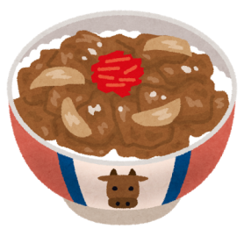
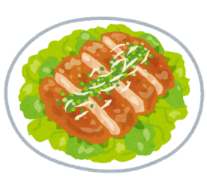
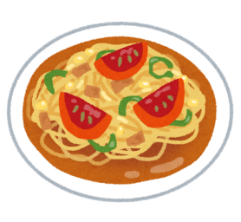
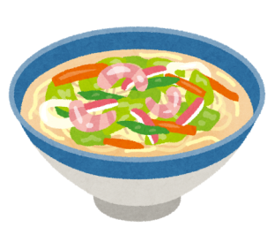
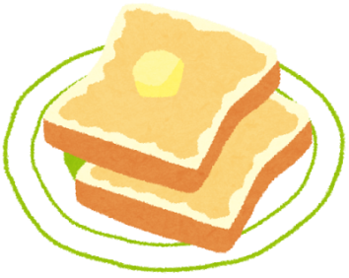
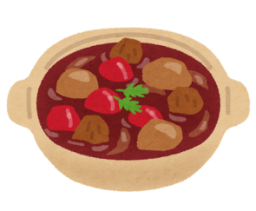
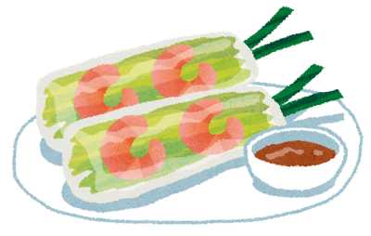
ＧI値とは?
グリセミック・インデックス
（Glycemic Index）
食後血糖値の上昇度を
示す指標のこと。
「G I 値」の低いものを食べれば、やせられます！
脂肪のつかない体をつくるためには、
血糖値の急激な上昇をおさえることが大切。

Slide 28
血糖値を
ゆっくり上げる
スローフード
低インシュリン
ダイエット
結果
３か月で５Kg減！！
他にも…
肌つやがよくなった
便秘が治った
疲れにくくなった
といった効果も！

Slide 29
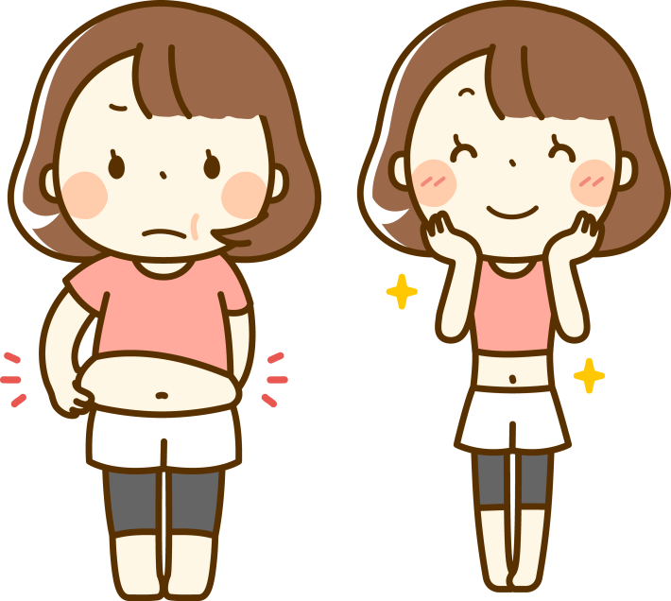
新たに脂肪がつかないようにする
低インシュリンダイエットの効果は？
からだに脂肪が付きにくくなる
脂肪がつかない
どんどん脂肪を燃焼する
リバウンドしにくい体へ！
医学的な根拠に基づいて食べるものを工夫するというダイエットで、
効果を期待しやすいといわれています。
Notes:
カロリーを控える食事制限ダイエットは、どうしてもリバウウンドの危険性が高くなります。 一方、低インシュリンダイエットは「新たに脂肪がつかないようにする」ダイエットです。
カロリーを抑えるのではなく、
医学的な根拠に基づいて食べるものを工夫するというダイエットで、
効果を期待しやすいといわれています。

Slide 30
避けたほうがいい食材
低GI値：食べていい食材
白米
うどん
食パン
じゃがいも
アイスクリーム
とうもろこし
…など
玄米
日本そば
ライ麦パン
スパゲティ（全粒粉）
きのこ類
海藻類
トマト
ブロッコリー
大豆
ほうれん草
豆乳
プレーンヨーグルト
グレープフルーツ
…など

Slide 33
痩せやすく太らない食事のバランスは
朝昼晩の食事の割合を
3：4：3
3食の食事量がほぼ一定
代謝を安定して
高く保ちやすい！
脂肪の燃焼を促進する効果を維持することができます。

Slide 34
ダイエット、食欲に関するホルモン一覧
レプチン
セロトニン
ヒスタミン
体内の脂肪が増えたことを脳に伝えるホルモン。脳はこのメッセージを受け取ると、「食べるのをやめなさい」「体を動かしなさい」という命令を出して、増えた脂肪を減らそうとします。
精神が安定した状態のときに分泌される「幸せホルモン」。ストレスが多いと分泌が抑えられ、うつ状態や過食を招くことも。食事に満足感を覚えるときは、このホルモンがでています。
消化液やだ液、胃酸などをコントロールするホルモンで、満腹中枢を刺激して満腹感を生み出します。食べ物をよく噛むと、ヒスタミンの分泌がさかんになり、満腹を感じやすくなります。
Point
Ｚ
Ｚ
Point
Point
レプチンのサインを受け取るためには、ゆっくり食事をすることが大切。
ストレスを解消すれば、セロトニンの分泌が増えます。
歯ごたえのあるものをよく噛んで食べると、満腹を感じやすくなります。

Slide 35
アドレナリン
アセチルコリン
インスリン
緊張したり、興奮したりした時に多く分泌されるホルモン。交感神経に働いて、体を活動的な状態にするため、脂肪を燃やして、過剰な吸収や蓄積を抑えることにつながります。
生命維持の働きをする古脳と密接な関わりを持つホルモン。
副交感神経に働いて、消化吸収や脂肪の蓄積などを促します。大脳の働きが優勢になっているときは、脳内で分泌が抑えられます。
食べ物を食べて上がった血糖値を下げるために、すい臓から分泌されるホルモン。血糖値が上がり過ぎると、インスリンも過剰に分泌され、余分なエネルギーを脂肪細胞に取り込んでしまいます。
Point
Point
Point
規則正しい生活を送ると、自律神経のバランスが整って、分泌量が増えます。
恋をしているときは、アセチルコリンの分泌は必要最小限に抑えられます。
インスリンの分泌を抑えるには、ドカ食いを避けることが重要です。

Slide 36
太った自分を責めるより
いたわってあげよう
なかなか結果があらわれないときには、
自分に対して嫌悪感を抱き、
落ち込んでしまうことにもなりかねません。
自分を大事にしてあげましょう。
食べ過ぎを引き起こしてしまうストレスの原因をつきとめて解消し、心の底からリラックスした状態を作り出すことが…
「太る脳」の改造に繋がる。

Slide 37
過食症・拒食症はなぜ起こる？
食欲のスイッチの
故障ではなく、
拒食と過食の時期を
交互にくり返す。
心の傷が原因
摂食障害
摂食障害になりやすい人
完璧主義な人
優柔不断な人、自分に自信がない人
ストレス解消がうまくできない人

Slide 38
幸せホルモンを増やして
「やけ食い」をストップ
セロトニン ＝ 脳内のやせ薬
元気いっぱいで、
ワクワク楽しい気分のとき
分泌されます。
人間の精神面に大きな影響与え、
『幸せホルモン』とも呼ばれます。

Slide 39
食べたい理由を脳にきいてみよう
食べたい理由を脳に聞いてみよう
「どうして食べたいのか」を
脳に聞いてみましょう。
本当におなかがすいているのか？
それともストレスによるニセの食欲なのか？

Slide 40
あなたの「別腹」、どのタイプ？
フランス料理やイタリア料理のしめくくりにはデザートが出てきます。
食事の低血糖を見越して、食事の満足感を長持ちさせる。
しかし、過剰に分泌されたインスリンには、食べたものの余分なエネルギーを脂肪細胞に取り込みやすくするという働きがある。
別腹1. レプチンの過剰分泌
「満足感が消えた後の別腹」
ex)脳が満腹サインをキャッチできない
「レプチン抵抗性」
食事にはゆっくりと時間をかけて、
脳の満腹サインをしっかり受け止められるようにする。

Slide 41
別腹2. インスリンが出過ぎて低血糖に
インスリンとは血糖をエネルギーとして
利用することで、
血糖値を下げる働きをするホルモン
「インスリンの働きで生まれる別腹」
甘いものや油っこいものをたくさん食べると、
血糖値が急上昇し、これを抑えるために、
すい臓から大量のインスリンが分泌される。
血糖値が急に下がって、低血糖の状態になる。
血糖値が下がると空腹中枢が反応して、食べて血糖値を上げるように指示を出す。
お腹いっぱいご飯を食べた後、甘いデザートが食べたくなってしまうのは、
インスリンが過剰に分泌されて、血糖値が下がり過ぎてしまうことが原因。

Slide 42
別腹3. お酒の後のラーメン
「アルコールを飲んだ時の別腹」
アルコールの成分は、ほとんどが糖質。
カロリーも高く、熱になりやすい。
血糖値も一時的に上がる。
お酒には血管を広げる作用があるので、
時間が経つと、体が冷えてしまうため
血糖値が下がる
体温が下がる
満腹感がない
飲んだ後に、甘いシャーベットやアイスクリームなどを
求めてしまうのは、脳が「しっかり食べた」という
満足感を得ていないからである。

Slide 43
ダイエット中は48時間を１サイクルと考える
「今日食べ過ぎても、明日調整すればいい」
先週の平均体重より
今週の平均体重が落ちていれば
成功
過激なダイエットを続けていると、
ホルモンバランスがくずれて、
「太る脳」が生まれ、結局はリバウンドする。

Slide 44
ストレスは体脂肪を増やす！
ストレスがたまる
脳の機能が鈍ってしまい、
満足感を感じにくくなったり
ニセの食欲が生まれます。
「食べたいものが食べられない」
という状態は私たちにとって大きなストレスになります。

Slide 45
「食べてもいい日」を作って楽しく痩せる
1週間のうち、どの日を食べてもいい日にするかを決めたら、
前日と翌日の食事を控えめにして
1週間分のトータルカロリーが
オーバーしないように調整しておきましょう。
パーティや飲み会などのイベントがある週は、
その日を食べてもいい日にあてるようにしてください。
パーティに行く、食べてもいい日を設けないでは、
1週間でカロリーを調整するのが難しくなって
しまいます。

Slide 46
「もったいない！」はダイエットの大敵
食べ放題やパーティーで「モトをとろう」という気持ちは、
捨てて、食事をガマンした分のお金は、
「ダイエットのために使った」と考える発想の転換が必要！
「ノンカロリーのものをどんなにたくさん食べていても効果がない」
「水をたくさん飲めば、食べ過ぎを抑えられる」ダイエット法。
物理的にお腹がふくれるだけでは、脳は満足しない。
血糖値がゆるやかに上がるものを食べて、満腹中枢に刺激を与える。

Slide 47
どちらが大事でしょうか？
今、
たっぷり食べる
スリムな体を
手に入れる

Slide 48
よく噛んでゆっくり食べると
脳から
「もう満足したよ」というサインが
出やすくなる。
満腹
「もったいないから食べる」
という気持ちがなくなる

Slide 49
食べ過ぎが止まる！「太らない食べ方」
①よく噛んで食べる
②20分以上かけて食べる
③食事に集中して、楽しみながら食べる
④好きなものは最後に食べる
⑤食物繊維と一緒に食べる

Slide 50
①よく噛んで食べる
難消化性（消化しにくい）食品、例えばベーグル、
玄米、粗挽きのパスタなど、「噛まなければならない食品」を選ぶのもひとつの方法です。

Slide 51
②２０分以上かけて食べる
満腹を知らせるホルモン、レプチンの
「お腹がいっぱいだよ」というメッセージが
脳に届くまでには、食べ始めてから少なくとも
２０分ほどの時間がかかります。

Slide 52
③食事に集中して、
楽しみながら食べるましょう
テレビを見ながらご飯を食べたり、マンガや雑誌を読みながらスナック菓子をつまむ「ながら食い」も、神経が集中しないため、脳からの満腹サインを聞き逃して、つい食べ過ぎてしまう食べ方なのです。
Notes:
お菓子は、
小さくパック分けになっているものを
選んで、「１日の量を決めて食べる」
などの工夫も大切。

Slide 53
④好きなものは最後に食べる
好きなものを、「食べたい」と思ったときに
すぐ食べてしまうよりも、しばらくガマンしたあとに
食べた方が、脳の満足度が高まる。

Slide 54
⑤食物繊維と一緒に食べる
低カロリーで、ビタミンやミネラルなどの栄養素も
豊富に含まれている野菜類、キノコ類などの食品から
摂るほうが、ダイエットには効果的。

Slide 55
空腹感をやわらげる裏ワザをマスターしよう
①食事の前にはガムを1枚
ガムは、空腹感をやわらげるために、
とっても効果的なアイテムです。
「どうしても甘いおやつが食べたくてたまらない」というときも、
この方法を試してみましょう。

Slide 56
空腹感をやわらげる裏ワザをマスターしよう
②スープやサラダなどで胃をふくらませる
食べ物で胃が膨らむことも、
満腹中枢が動き出すためのきっかけ！
食べ物で胃が膨らむことも、
満腹中枢が動き出すためのきっかけ！
視床下部の食欲のスイッチが敏感になって、
「おなかがいっぱいになったよ」「食べるのをやめなさい」という
刺激に正直に反応するため、少しの量でも満腹を感じることが
できます。

Slide 57
太ってしまうのは、食べる順番が原因だった
①みそ汁やスープで空腹を落ち着ける
②生野菜やお刺身など酵素が多く含まれて
いるものから先に食べる
③噛みごたえがある食べ物で、古脳を活性化
させる
④「GI（グリセミック・インディックス）値」
の低いものから食べる
⑤油っこいもの甘いデザートは最後に食べる
※食事の最後に「おいしく食べた」と感じられるものを食べると、
脳が満足する。

Slide 58
リバウンドしないダイエットはここが違う！
肥満とは、「体内の脂肪が多い状態」
体脂肪を減らすためには、食事によるダイエット
と同時に、「代謝」を高めることが重要です
代謝とは、食事によって取り入れた栄養分や、
体内に蓄えられた脂肪を燃やして、エネルギーに
変える働きをします
体脂肪を落とすことが、
本当の意味での健康的なダイエットです

Slide 59
エネルギー代謝には３種類ある
基礎代謝
生命を維持するのに必要な最小のエネルギー量。
心臓を動かしたり、何もせずに横たわっている状態でも
エネルギー消費量が発生しています。
生活活動代謝
活動代謝とは仕事や運動などといった日常生活での体を動かすことで
消費されるエネルギーのこと。日頃から運動をしたり肉体労働の人は
この代謝量が高いのですが、デスクワーク中心の人や運動をしない人は
この代謝が低くなります。
食事指導性熱代謝
食事誘導性熱代謝とは食事をする際に起こるエネルギー消費のことで、
食事中や食べた後に体が温まってきたり汗ばむなど、
食事という行為によって消費されるエネルギーのことです。

Slide 60
日々の食事内容を意識して
太りにくい、いい食事習慣を
身に付けましょう！

